Slide 1
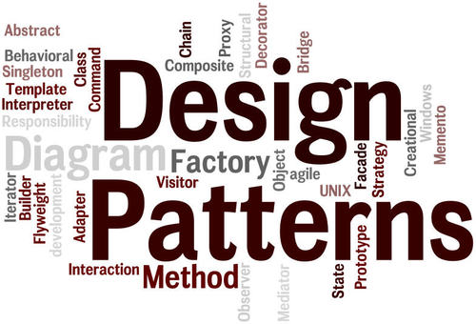
Mẫu State
Nhóm số 07 Phạm Thanh Đồng – 21520724 Lê Quốc Dũng – 21520739
Võ Hữu - 21522133

Slide 2
Nội dung
Tổng quan
Tên
Phân loại
Motivation
Khả năng ứng dụng
Đặc điểm;
Cấu trúc mẫu
Ý nghĩa của từng thành viên
Sự cộng tác
Các hệ quả mang lại:
Ưu điểm
Nhược điểm

Slide 3
Nội dung
Các chú ý liên quan đến cài đặt, demo, mã nguồn minh họa
Nêu ra các ví dụ thực tế
Các mẫu liên quan

Slide 4
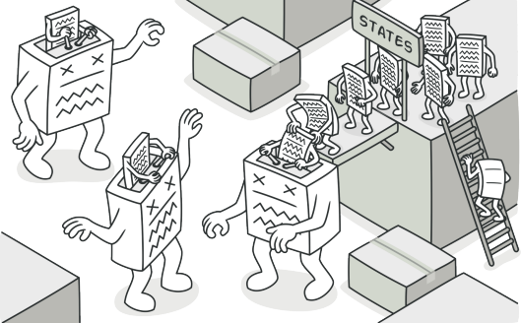
Tổng quan
Tên mẫu
State
Phân loại
Thuộc phân nhóm Behavior patterns

Slide 5
Tổng quan
Mục đích
Cho phép một đối tượng thay đổi hành vi của nó khi trạng thái nội bộ của nó thay đổi. Đối tượng sẽ xuất hiện để thay đổi lớp của nó.

Slide 6
Motivation
Tăng tính linh hoạt và khả năng bảo trì của hệ thống
Làm tăng khả năng đóng gói và cung cấp một giao diện thống nhất, dễ sử dụng.

Slide 7
Khả năng ứng dụng
Sử dụng State pattern khi bạn có một object hoạt động khác nhau tùy thuộc vào trạng thái hiện tại của nó, số lượng trạng thái là rất lớn và code của trạng thái cụ thể thường xuyên thay đổi.
Thay đổi hành vi object dựa trên trạng thái object

Slide 8
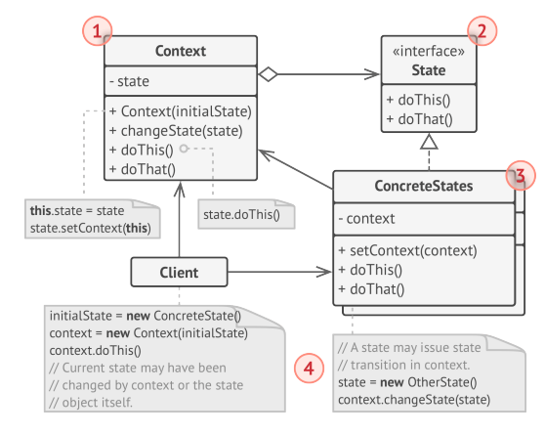
Đặc điểm
Cấu trúc mẫu

Slide 9
Đặc điểm
Ý nghĩa của từng thành viên
Context: Là lớp có nhiều trạng thái, hành vi lớp sẽ bị thay đổi bởi trạng thái. Được sử dụng bởi Client. Client không truy cập trực tiếp đến State của Object. Lớp Context này chứa thông tin của ConcreteState object, cho hành vi nào tương ứng với trạng thái nào hiện đang được thực hiện.
State Interface: Là interface hoặc abstract class xác định các đặc tính cơ bản của tất cả ConcreteState Object. Chúng sẽ được sử dụng bởi đối tượng Context để truy cập chức năng có thể thay đổi.
Concrete States: Là lớp cụ thể của state ứng với từng trạng thái của context

Slide 10
Hệ quả mang lại
Ưu điểm
Đảm bảo nguyên tắc Single Responsibility (SRP): Tách biệt mỗi State tương ứng với 1 class riêng biệt.
Đảm bảo nguyên tắc Open/Closed Principle (OCP): chúng ta có thể thêm một State mới mà không ảnh hưởng đến State khác hay Context hiện có.
Giữ hành vi cụ thể tương ứng với mỗi State (trạng thái).
Giúp chuyển State một cách rõ ràng.
Loại bỏ các câu lệnh xét trường hợp (If, Switch case) giúp đơn giản code của context

Slide 11
Hệ quả mang lại
Nhược điểm
Việc sử dụng state pattern có thể quá mức cần thiết nếu state machine chỉ có một vài trạng thái hoặc hiếm khi thay đổi có thể dẫn đến việc tăng độ phức tạp của code

Slide 12
Hiện thực cài đặt
B1: Tạo lớp context
B2: Tạo interface state
B3: Với mỗi trạng thái của context tạo 1 concrete state cho mỗi trạng thái.
B4: Trong lớp context tạo 1 thuộc tính chứa state để truy cập các trạng thái cụ thể.

Slide 13
Các ví dụ thực tế
Các button và switch trong điện thoại thông minh của bạn hoạt động khác nhau tùy thuộc vào trạng thái hiện tại của thiết bị:
Khi điện thoại được mở khóa, việc nhấn các button dẫn đến việc thực hiện các chức năng khác nhau.
Khi điện thoại bị khóa, nhấn bất kỳ button nào sẽ dẫn đến màn hình mở khóa.

Slide 14
Các mẫu liên quan
Bridge
Strategy

